Slide 1
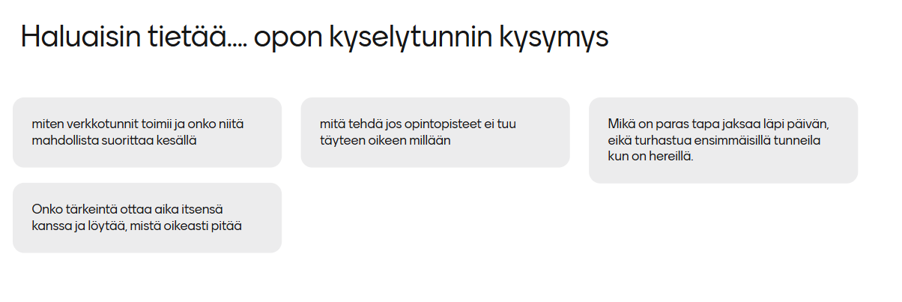
1
=
2
3
1. Itsenäinen opiskelu-verkko-opinnot-monimuoto-opinnot = kaikki materiaalit netissä jollain oppimisalustalla. Oppiminen tapahtuu omaan tahtiin ohjeiden mukaisesti: luennot, tehtävät, videot, verkkoluennot, kirjallinen materiaali, ryhmätehtävät, lopputyö – hyvin erilaisia toimintatapoja aiheesta riippuen. Tutustu sisältöön ja suoritusohjeisiin – päätä osallistua – ilmoittaudu – osallistu ja tee -> suoritus omaan opintopolkuun -> lukion opintoihin MS, Niina merkitsee, kun näytät suorituksen omasta opintopolusta
2. Keskittyminen kyseiseen asiaan: - aktiivinen osallistuminen: viittaa, kysy, kirjoita muistiinpanoja, ks. lisää netistä, sovella omaan elämään jne. (lepo-liikunta-leipä
3. Mikä on tärkeää elämässä? Jokaiseen elämänvaiheeseen liittyy erilaisia asioita….

Slide 2
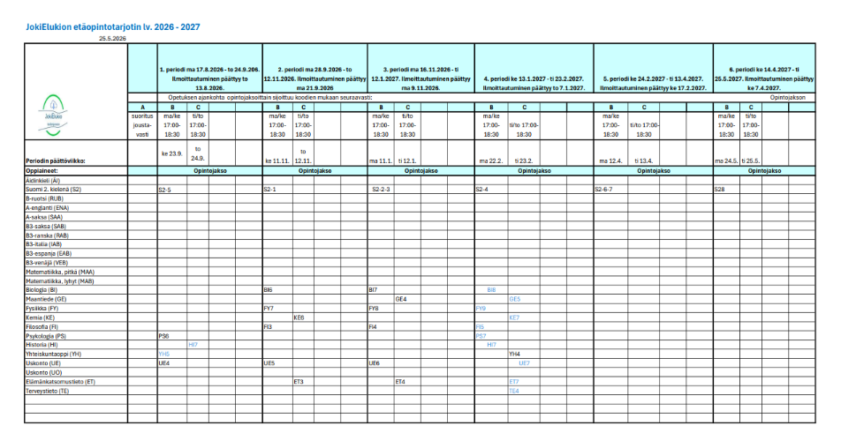
VERKKO-OPINNOT ESIM. https://koulutuskalenteri.xamk.fi/

Slide 3
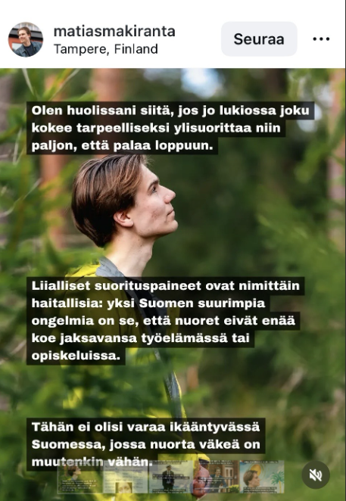

Slide 4
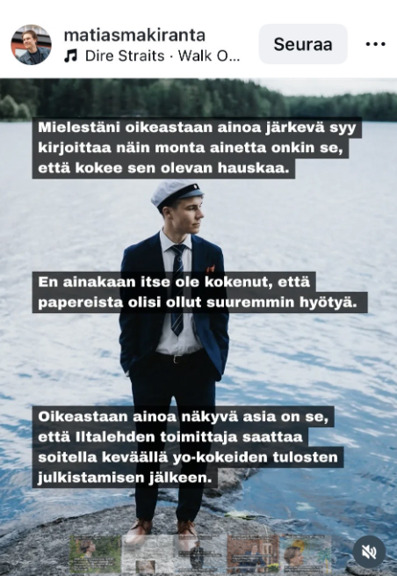

Slide 5
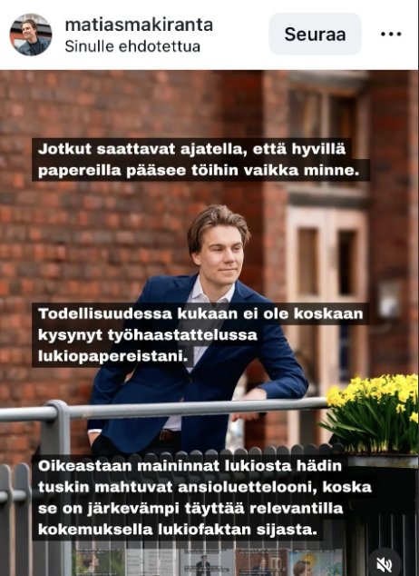

Slide 6
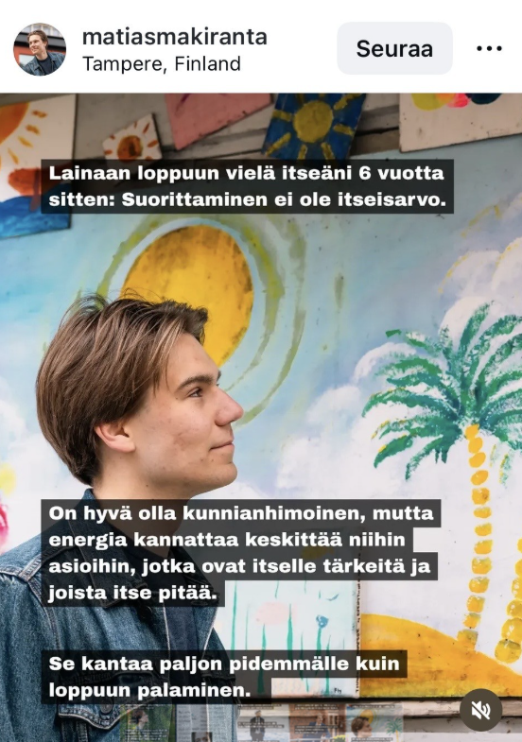

Slide 7
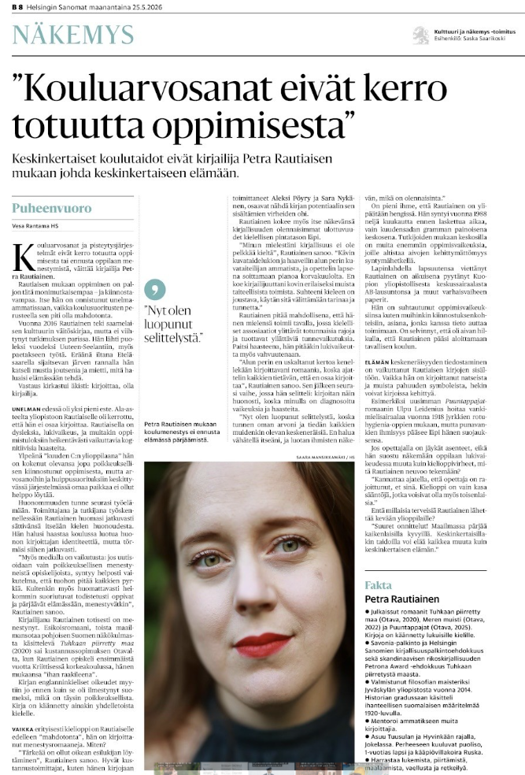

Slide 8
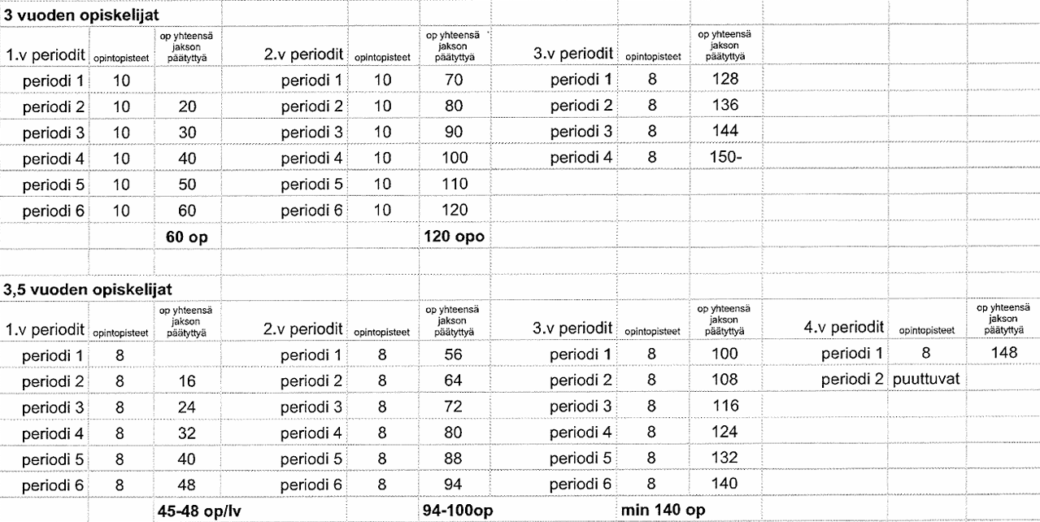
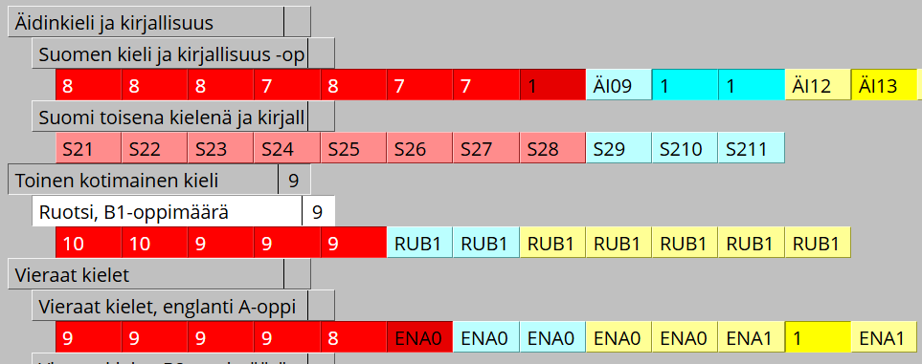
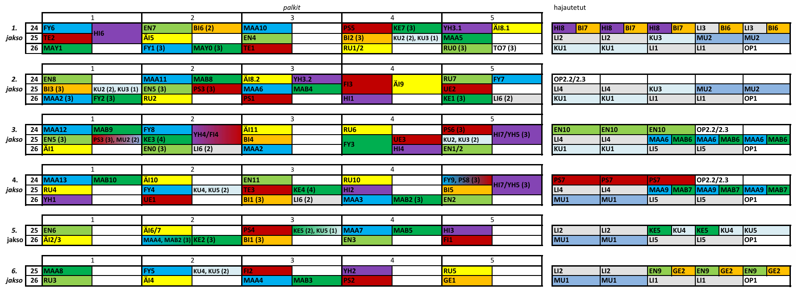
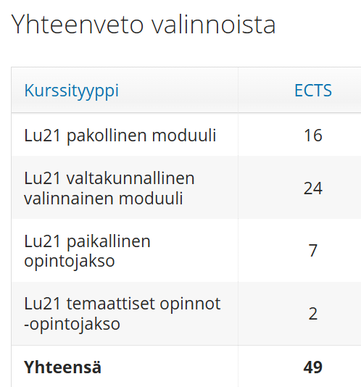
Oma abivuosi, suunnitelman tarkistaminen

Slide 9
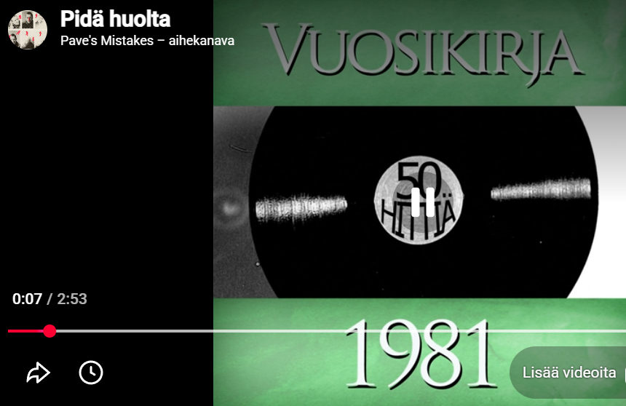
Pave Maijanen Pidä huolta
Pidä huolta itsestäs ja niistä jotka kärsii
Anna almu sille joka elääkseen sen tarvii Muista siellä rakentaa missä koti maahan sortuu
Koeta niitä rohkaista jotka päätöksissään horjuu
Sillä jokainen joka apua saa sitä joskus tajuu myös antaa
Pidä huolta luonnosta se susta huolen pitää Pidä kii päätöksistä niistä voima itää
Muista vanhukset ei kuulu vanhainkotiin
Toimi niin ettei nuorukaiset joudu uusiin sotiin
Sillä jokainen joka apua saa sitä joskus tajuu myös antaa

